Slide 1
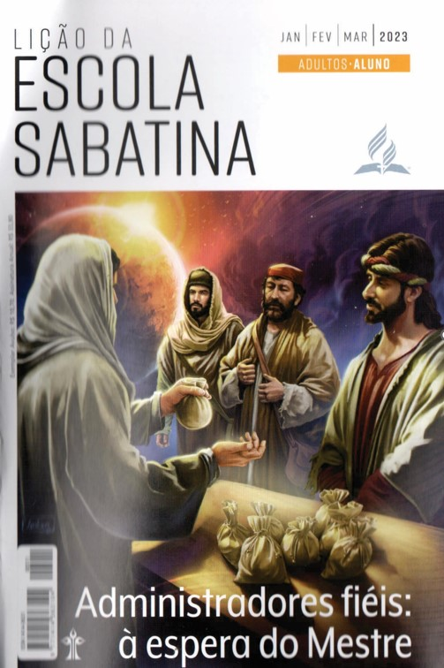
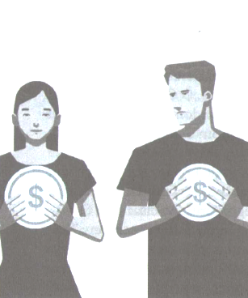
Cuidado com a cobiça
LIÇÃO 09
VERSO PARA MEMORIZAR: "Tenham cuidado e não se deixem dominar por qualquer tipo de avareza, porque a vida de uma pessoa não consiste na abundância dos bens que ela tem” (Lc 12:15).
09
LEITURAS DA SEMANA: Is 14:12-14; Ef 5:5; Js 7; Jo 12:1-8; At 5:1-11; 1Co 10:13
design Neemias Lima

Slide 2
Sábado
INTRODUÇÃO
LIÇÃO 09
A cobiça é definida como um desejo desordenado de uma pessoa por riqueza ou posses que não lhe pertencem. Cobiça é um grande problema, grande o bastante para se equiparar à mentira, ao roubo e ao assassinato. E tão prejudicial que Deus escolheu advertir-nos contra ela em Sua grande lei moral. “Não cobice a casa do seu próximo. Não cobice a mulher do seu próximo, nem o seu servo, nem a sua serva, nem o seu boi, nem o seu jumento, nem coisa alguma que pertença ao seu próximo” (Êx 20:17). A cobiça é listada com frequência entre os pecados abomináveis que impedem alguém de entrar no Céu. “Ou vocês não sabem que os injustos não herdarão o Reino de Deus? Não se enganem: nem imorais, nem idólatras, nem adúlteros, nem afeminados, nem homossexuais, nem ladrões, nem avarentos, nem bêbados, nem maldizentes, nem roubadores herdarão
o Reino de Deus” (ICo 6:9,10).
LEITURAS DA SEMANA: Is 14:12-14; Ef 5:5; Js 7; Jo 12:1-8; At 5:1-11; 1Co 10:13

Slide 3
Domingo
O supremo pecado original?
PERGUNTAS:
LIÇÃO 09
1. Leia Isaías 14:12-14. Quais indícios são dados sobre a queda de Lúcifer?
Como a cobiça teve um papel crucial na queda desse anjo?
2. Leia Efésios 5:5 e Colossenses 3:5. Com o que Paulo comparou a cobiça,
e porquê?
Leia 1 Timóteo 6:6, 7. Refletir sobre essas palavras de Paulo nos protege da cobiça?
LEITURAS DA SEMANA: Is 14:12-14; Ef 5:5; Js 7; Jo 12:1-8; At 5:1-11; 1Co 10:13

Slide 4
Domingo
O supremo pecado original?
COMENTÁRIOS:
LIÇÃO 09
- É impressionante que Paulo comparou por duas vezes a cobiça com a
idolatria. As pessoas praticam idolatria quando adoram, ou seja, dedicam a vida a algo diferente de Deus, a algo criado, em vez de adorar o Criador (Rm 1:25). Cobiçar poderia ser, então, querer algo que não se deve ter, de tal maneira que o desejo por isso, em lugar do Senhor, se torna ó foco do coração? Sem dúvida, a princípio Lúcifer não sabia aonde seus desejos errados o levariam. E isso pode acontecer conosco. O mandamento contra a cobiça, o único que lida apenas com pensamentos, pode nos impedir de cometer atos que levarão à violação de outros mandamentos (veja, por exemplo, 2 Sm 11). Com frequência surge a pergunta, e é compreensível, sobre como o pecado surgiu no Universo de Deus. Entendemos como, ao menos de certa forma. E o cerne da questão foi a cobiça. Portanto, talvez ela seja o pecado
original supremo.
LEITURAS DA SEMANA: Is 14:12-14; Ef 5:5; Js 7; Jo 12:1-8; At 5:1-11; 1Co 10:13

Slide 5
Segunda
Algo amaldiçoado no acampamento
PERGUNTAS:
LIÇÃO 09
3. Leia Josué 7.0 que aconteceu depois da poderosa vitória em Jericó, e que mensagem devemos tirar dessa história para nós mesmos?
Pense em como teria sido fácil para Acã ter justificado suas atitudes: "Bem, é uma quantidade tão pequena em comparação com todo o restante do saque. Ninguém vai saber, e o que pode fazer de mal? Além disso, minha família precisa do dinheiro." Como podemos nos proteger desse tipo de raciocínio perigoso?
LEITURAS DA SEMANA: Is 14:12-14; Ef 5:5; Js 7; Jo 12:1-8; At 5:1-11; 1Co 10:13

Slide 6
Segunda
Algo amaldiçoado no acampamento
COMENTÁRIOS:
LIÇÃO 09
- Foi um grandioso momento da história de Israel. Depois de 40 anos no
deserto, eles entraram na terra prometida. Por um milagre, cruzaram
em terra firme o rio Jordão em seu período de cheia. Essa travessia foi
tão impressionante que se derreteu o coração dos reis pagãos em Canaã, e não tiveram coragem para lutar (Js 5:1).
- O primeiro desafio na conquista de Canaã foi a cidade murada e fortificada de Jericó. Ninguém sabia o que fazer para derrotar os habitantes dessa cidade - nem mesmo Josué. Em resposta à oração dele, Deus revelou o plano para a destruição da cidade, o qual eles seguiram. Mas, depois, as coisas tomaram um rumo ruim.
LEITURAS DA SEMANA: Is 14:12-14; Ef 5:5; Js 7; Jo 12:1-8; At 5:1-11; 1Co 10:13

Slide 7
Terça
O coração de Judas
PERGUNTAS:
LIÇÃO 09
4. Leia João 12:1-8.0 que Maria fez que atraiu tanta atenção durante o banquete? Como Judas reagiu? Por quê? Qual foi a resposta de Jesus?
Que lição terrível para nós sobre o perigo da cobiça! O que parece ser algo pequeno, um simples desejo do coração, pode levará calamidade e à perda eterna.
LEITURAS DA SEMANA: Is 14:12-14; Ef 5:5; Js 7; Jo 12:1-8; At 5:1-11; 1Co 10:13

Slide 8
Terça
O coração de Judas
COMENTÁRIOS:
LIÇÃO 09
- A gentil repreensão do Salvador ao comentário avarento de Judas o
levou a deixar o banquete e ir diretamente ao palácio do sumo sacerdote, onde os inimigos de Jesus estavam reunidos. Ele se ofereceu para entregar seu Mestre nas mãos deles por uma quantia muito menor do que a dádiva de Maria (Mt 26:14-16). O que aconteceu com Judas? Depois de tantas oportunidades maravilhosas e raros privilégios, por que ele faria algo tão mau? Segundo Ellen G. White, Judas “amava o grande Mestre e ansiava estar com Ele. Tivera desejo de ser transformado no caráter e na vida e esperava experimentar isso por sua ligação com Jesus. O Salvador não havia afastado Judas. Dera-lhe um lugar entre os Doze. Confiou-lhe a obra de evangelista. Concedeu-lhe poder para curar os doentes e expulsar os demônios. Entretanto, Judas não chegou ao ponto de se entregar totalmente a Cristo” (O Desejado de Todas as Nações, p. 573, 574).
LEITURAS DA SEMANA: Is 14:12-14; Ef 5:5; Js 7; Jo 12:1-8; At 5:1-11; 1Co 10:13

Slide 9
Quarta
Ananias e Safira
PERGUNTAS:
LIÇÃO 09
5. Leia Atos 5:1-11. O que você acha que foi pior, reter parte do dinheiro ou
mentir? Por que uma punição tão severa?
LEITURAS DA SEMANA: Is 14:12-14; Ef 5:5; Js 7; Jo 12:1-8; At 5:1-11; 1Co 10:13

Slide 10
Quarta
Ananias e Safira
COMENTÁRIOS:
LIÇÃO 09
- No início, parecia que eram sinceros em seu desejo de doar para a obra. No entanto, “depois, o casal ofendeu o Santo Espírito ao ceder a sentimentos de cobiça. Começaram a lamentar o fato de terem feito aquela promessa e logo perderam a suave influência da bênção que lhes havia aquecido o coração com o desejo de fazer grandes coisas em benefício da causa de Cristo” (Ellen G. White, Atos dos Apóstolos, p. 46). Em outras palavras, embora tivessem iniciado com as melhores das intenções, a cobiça fez com que aparentassem e fingissem ser o que não eram. “E sobreveio grande temor a toda a igreja e a todos aqueles que ouviram falar destes acontecimentos” (At 5:11). Depois desse incidente, todos certamente devem ter sido mais cuidadosos ao devolver seu dízimo. Mas esse triste relato não foi incluído na Bíblia como um aviso sobre a fidelidade nos dízimos. Em vez disso, ele nos leva a pensar na seguinte pergunta: até onde a cobiça pode levar?
LEITURAS DA SEMANA: Is 14:12-14; Ef 5:5; Js 7; Jo 12:1-8; At 5:1-11; 1Co 10:13

Slide 11
Quinta
Vencendo a cobiça
PERGUNTAS:
LIÇÃO 09
6. Leia 1 Coríntios 10:13. Que promessa é dada aqui, e por que é tão importante entendê-la quando se trata de cobiça?
Você já colheu consequências ruins da cobiça em sua vida? Que lições você aprendeu? O que ainda precisa aprender?
LEITURAS DA SEMANA: Is 14:12-14; Ef 5:5; Js 7; Jo 12:1-8; At 5:1-11; 1Co 10:13

Slide 12
Quinta
Vencendo a cobiça
COMENTÁRIOS:
LIÇÃO 09
O poder de Deus pode nos proteger contra esse pecado perigosamente
enganoso? Observe três segredos para vencer a cobiça:
1. Tome a decisão de servir a Deus, depender Dele e fazer parte de Sua
família. “Escolham hoje a quem vão servir [...]. Eu e a minha casa serviremos o Senhor ” (Js 24:15).
2. Ore diariamente e inclua Mateus 6:13: “E não nos deixes cair em
tentação; mas livra-nos do mal [pois Teu é o Reino, o poder e a glória para sempre. Amém]!” Ao sentir cobiça por algo que você sabe que não deve ter, ore sobre isso, reivindicando promessas da Bíblia para a vitória, como 1 Coríntios 10:13.
3. Seja regular no estudo da Palavra. “Guardo a Tua palavra no meu
coração para não pecar contra Ti” (SI 119:11).
LEITURAS DA SEMANA: Is 14:12-14; Ef 5:5; Js 7; Jo 12:1-8; At 5:1-11; 1Co 10:13

Slide 13
Sexta
Estudo adicional
COMENTÁRIOS:
LIÇÃO 09
- Na conquista de Jerico, Acã não foi o único homem que levou prata e
ouro para o acampamento de Israel. Josué havia dito aos homens que
trouxessem de volta a prata, o ouro e os utensílios de bronze e de ferro
para o tesouro da casa de Deus (Js 6:19, 24). Todo o restante devia ser queimado. Acã, no entanto, foi o único homem a guardar algo para si mesmo. “Dentre os milhões de israelitas, houve apenas um homem que, naquela hora solene de triunfo e juízo, ousara transgredir a ordem de Deus. A cobiça de Acã foi despertada ao ver aquela valiosa capa de Sinear. Mesmo quando ela o colocou face a face com a morte, ele lhe chamou de ‘uma boa capa babilônica’ (Js 7:21). Um pecado arrastara outro, e ele apropriou-se do ouro e da prata dedicados ao tesouro do Senhor - roubou de Deus as primícias da terra de Canaã” (Ellen G. White, Patriarcas e Profetas, p. 432,433).
LEITURAS DA SEMANA: Is 14:12-14; Ef 5:5; Js 7; Jo 12:1-8; At 5:1-11; 1Co 10:13

Slide 14
Sexta
Estudo adicional
PERGUNTAS:
LIÇÃO 09
1. Leia 1 Timóteo 6:6-10: “Porque nada trouxemos para o mundo, nem coisa alguma podemos levar dele. Tendo sustento e com que nos vestir, estejamos contentes. Mas os que querem ficar ricos caem em tentação, em armadilhas e em muitos desejos insensatos e nocivos, que levam as pessoas a se afundar na ruína e na perdição. Porque o amor ao dinheiro é a raiz de todos os males; e alguns, nessa cobiça, se desviaram da fé e atormentaram a si mesmos com muitas dores.” Quantas pessoas “atormentaram a si mesmos [e aos outros]” por causa do amor ao dinheiro?
Sabendo que precisamos de dinheiro para viver, como evitar a armadilha sobre a qual Paulo advertiu?
2. Que outras coisas, além de dinheiro, podemos cobiçar?
3. Qual é a diferença entre um desejo legítimo e a cobiça? Quando um desejo legítimo se transforma em cobiça?
LEITURAS DA SEMANA: Is 14:12-14; Ef 5:5; Js 7; Jo 12:1-8; At 5:1-11; 1Co 10:13

